Slide 1

BÀI TẬP LỚN PHÂN TÍCH VÀ THIẾT KẾ HỆ THỐNG
Slide 01
GIÁO VIÊN HƯỚNG DẪN
ThS.TRẦN THỊ THANH
THÀNH VIÊN NHÓM
1. NGUYỄN TIẾN THẮNG
2. LƯƠNG VĂN HỌC

Slide 2

PHÂN TÍCH VÀ THIẾT KẾ HỆ THỐNG QUẢN LÝ CHUỖI HIGHLAND COFFEE
.Khảo sát hệ thống
1
1
2
Phân tích hệ thống
2
3
Thiết kế hệ thống
3
4
Nhận xét, đánh giá hệ thống

Slide 3


Khảo sát hệ thống
Lý cho chọn đề tài
Kinh tế phát triển kéo theo nhu cầu của khách hàng ngày càng cao, đặc biệt trong ngành dịch vụ đầy cạnh tranh như coffee shop. Việc mở rộng kinh doanh làm tăng khối lượng và độ phức tạp trong quản lý. Phần mềm quản lý chuyên nghiệp trở thành giải pháp tối ưu, thay thế phương pháp truyền thống, giúp quản lý hiệu quả, giảm chi phí và nâng cao khả năng cạnh tranh.

Slide 4
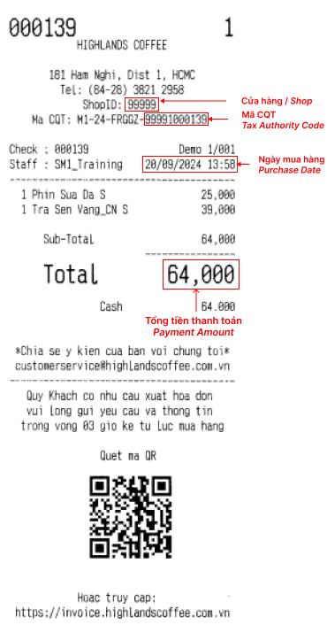
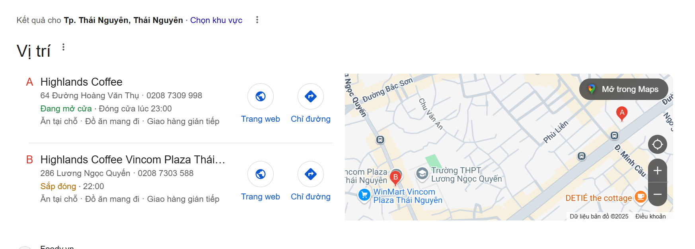
Khảo sát hệ thống
Slide 05
Ví trí Highlanhds Coffe của cửa hàng tại Thái Nguyên

Slide 5
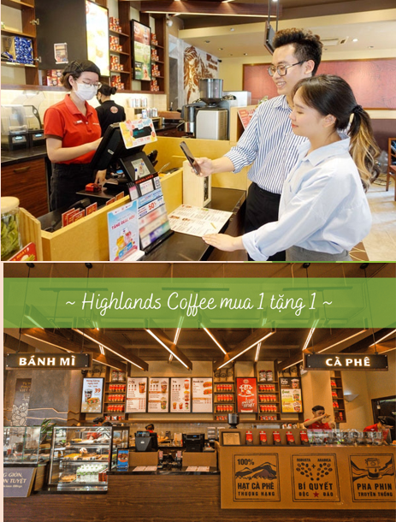
Khảo sát hệ thống
Slide 04
Cách vận hành
Hoạt động hệ thống tại Highlands Coffee:
Khách hàng có thể đặt hàng trực tiếp tại quầy hoặc qua nhân viên phục vụ bàn.
Nhân viên phục vụ bàn ghi yêu cầu vào phiếu và chuyển đến quầy bar.
Khi giao sản phẩm, nhân viên đánh dấu vào phiếu yêu cầu.
Nhân viên phục vụ bàn lập hóa đơn và thu tiền từ khách.
Báo cáo và thống kê doanh thu:
Nhân viên quản lý quầy thống kê doanh thu và mặt hàng bán được hàng tuần hoặc tháng.
Báo cáo giúp chủ cửa hàng lập kế hoạch mua sắm và phục vụ khách hàng.

Slide 6

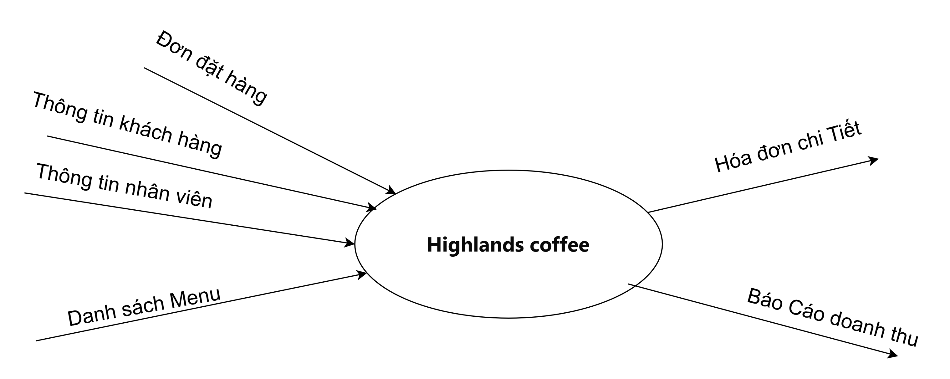

Phân tích hệ thống
Slide 07
.
.
Thông tin vào/ ra của chương trình

Slide 7
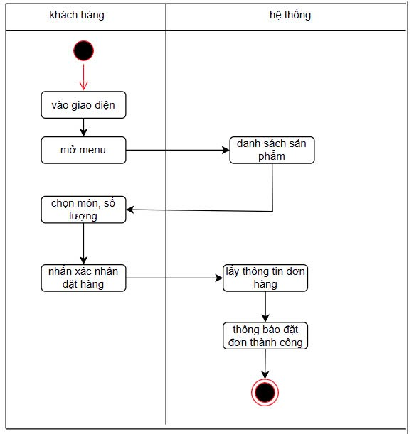
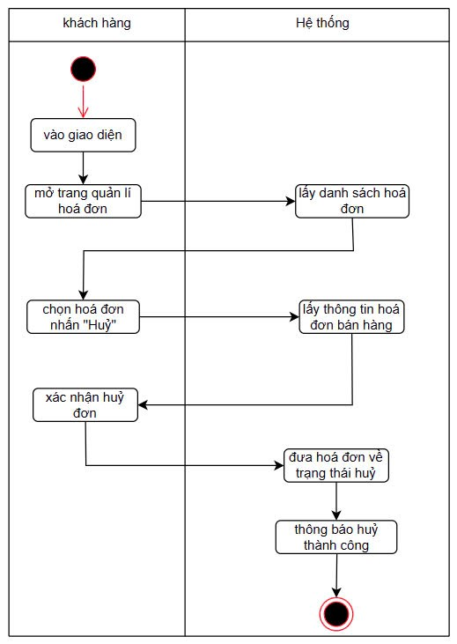
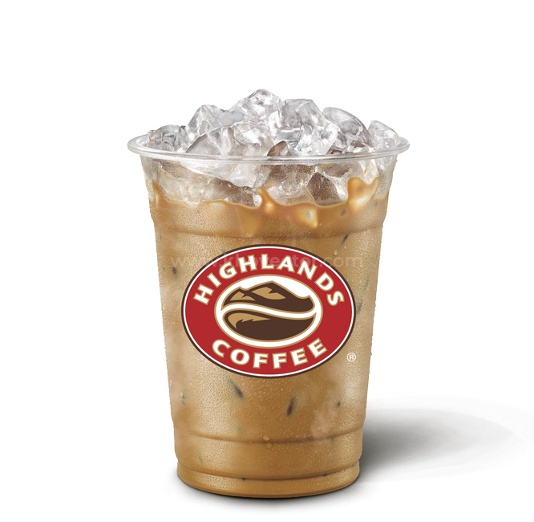
Phân tích hệ thống
Hoạt động đặt đơn hàng
Hoạt động huỷ đơn hàng

Slide 8
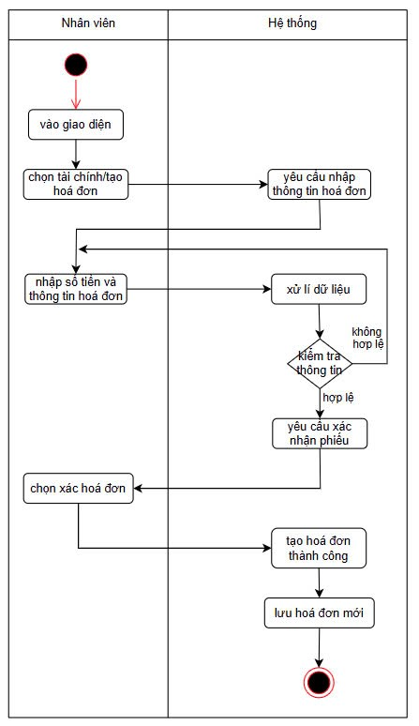

Phân tích hệ thống
Hoạt động tạo hóa đơn
Hoạt động thống kê đơn hàng

Slide 9
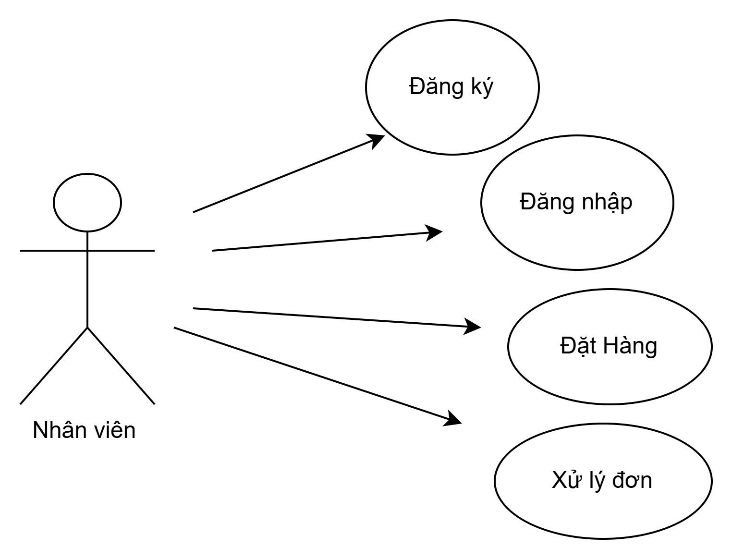
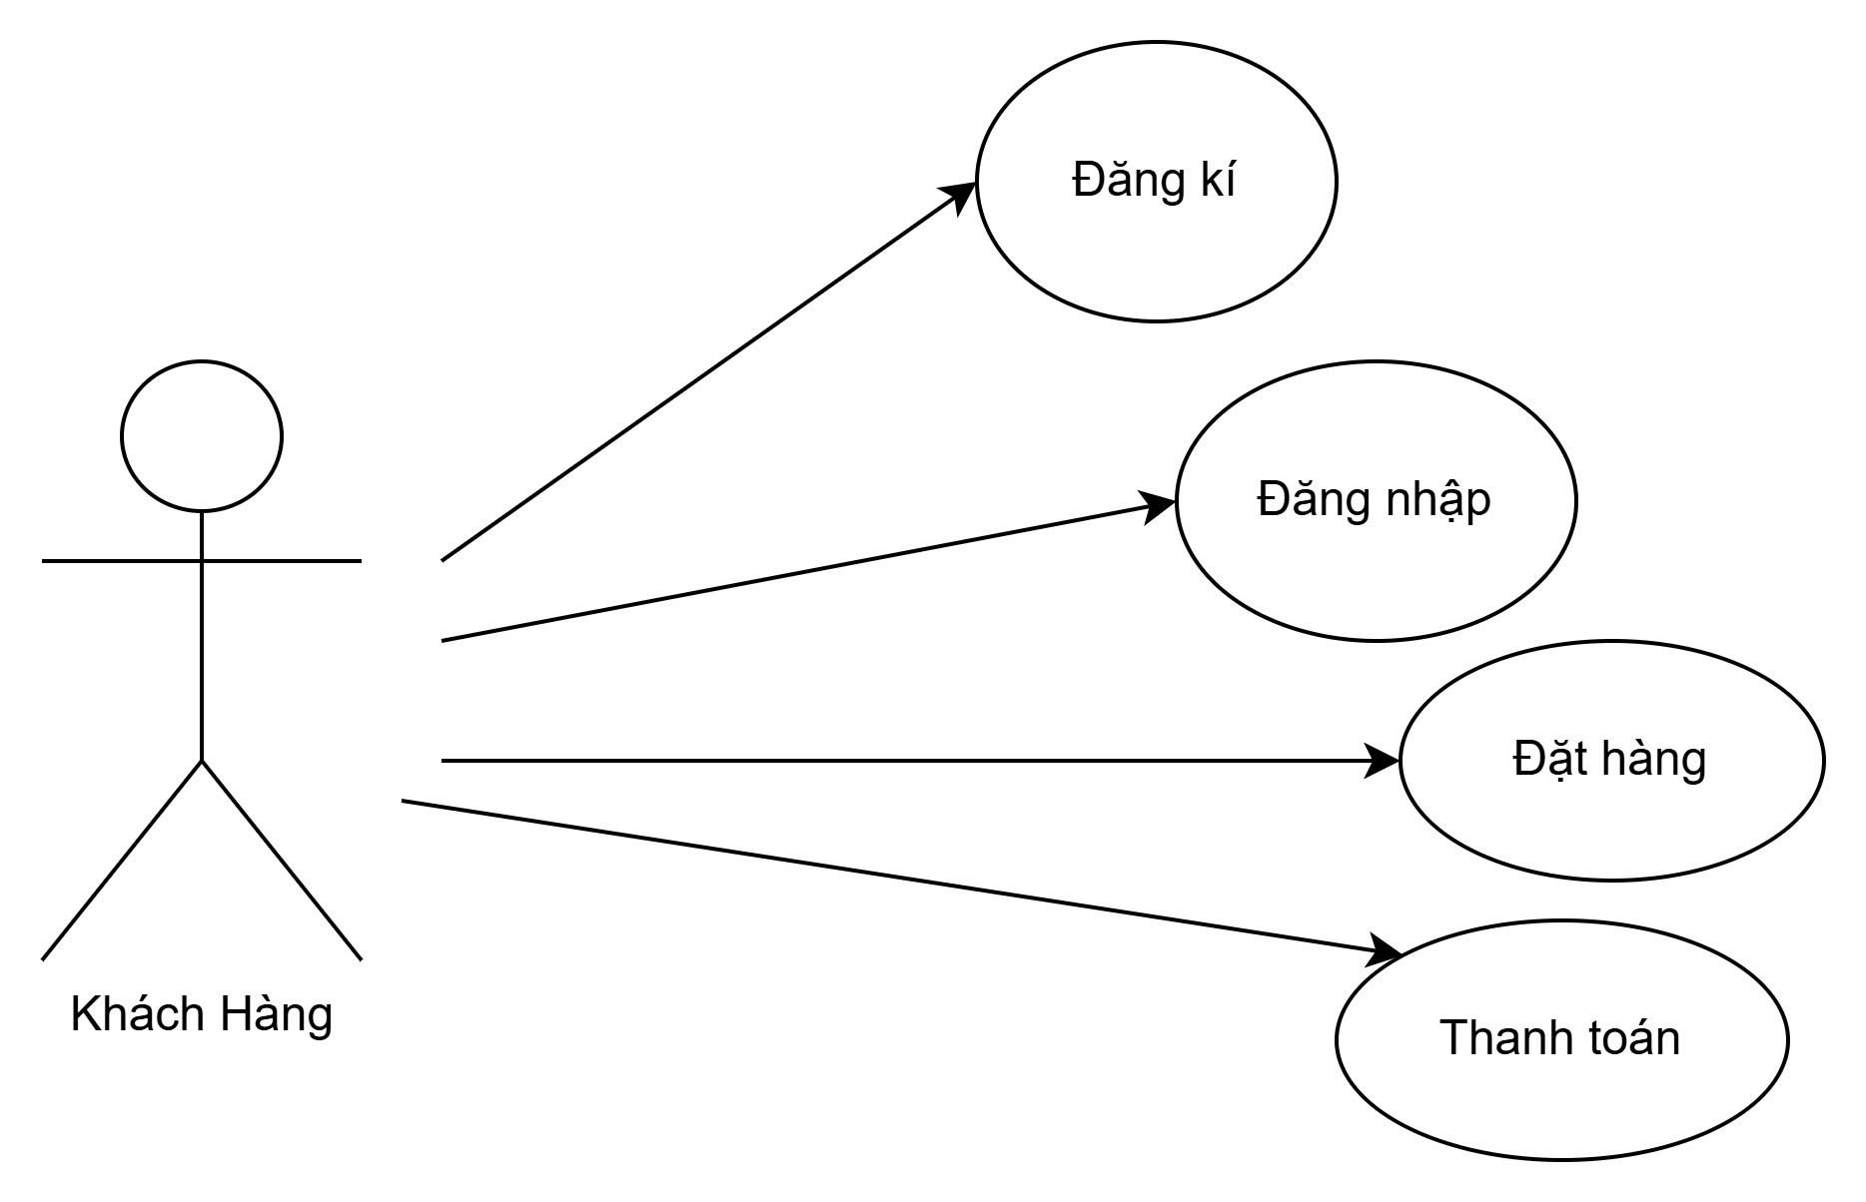

Phân tích hệ thống
Biểu đồ use- case

Slide 10

Thiết kế hệ thống
Slide 06
Để khắc phục các hiện tượng dư thừa dữ liệu, dữ liệu không nhất quán, dữ liệu lặp, nhập nhằng dữ liệu thì cần phải kiểm tra, rà soát, thanh lọc dữ liệu trước khi đưa vào bảng.
- Dạng chuẩn 1: 1NF
- Dạng chuẩn 2: 2NF
- Dạng chuẩn 3: 3NF
- Dạng chuẩn BCNF

Slide 11
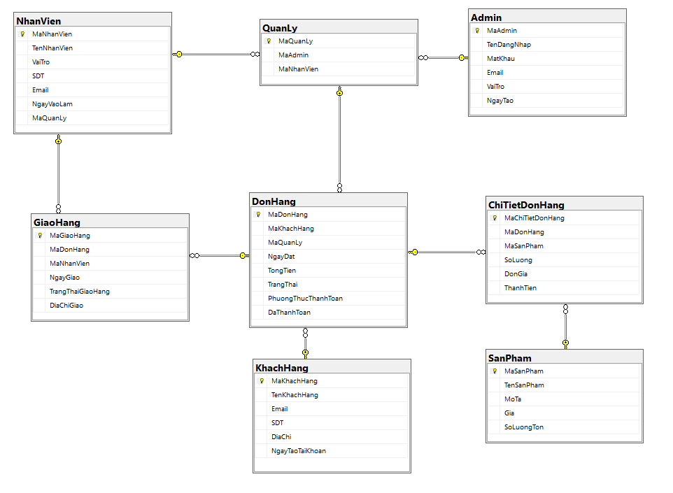
Thiết kế hệ thống
Slide 09
Sơ đồ thực thể liên kết

Slide 12

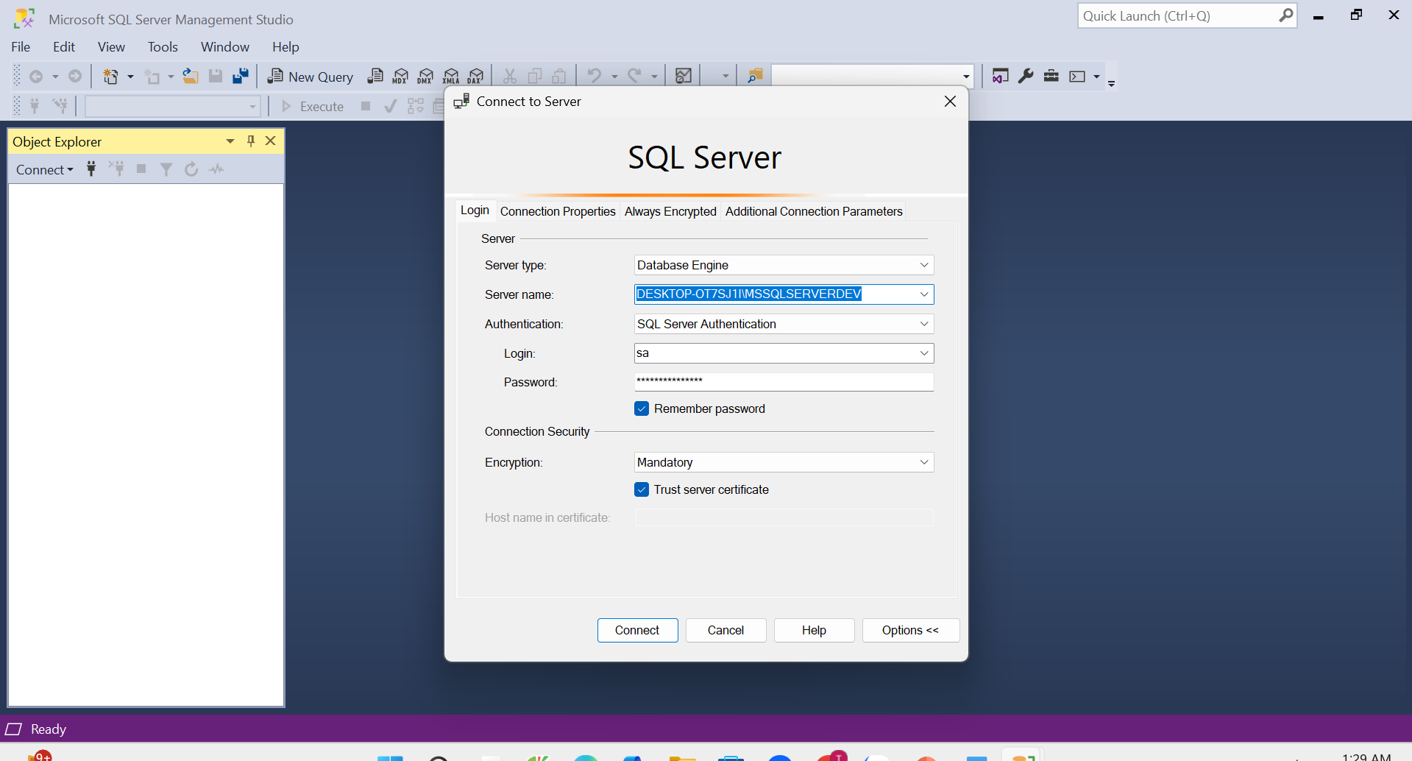
Cài đặt Chương trình
1 Sử dụng ngôn ngữ SQL thiết kế CSDL
2 Sử dụng visual studio code thiết kế web

Slide 13
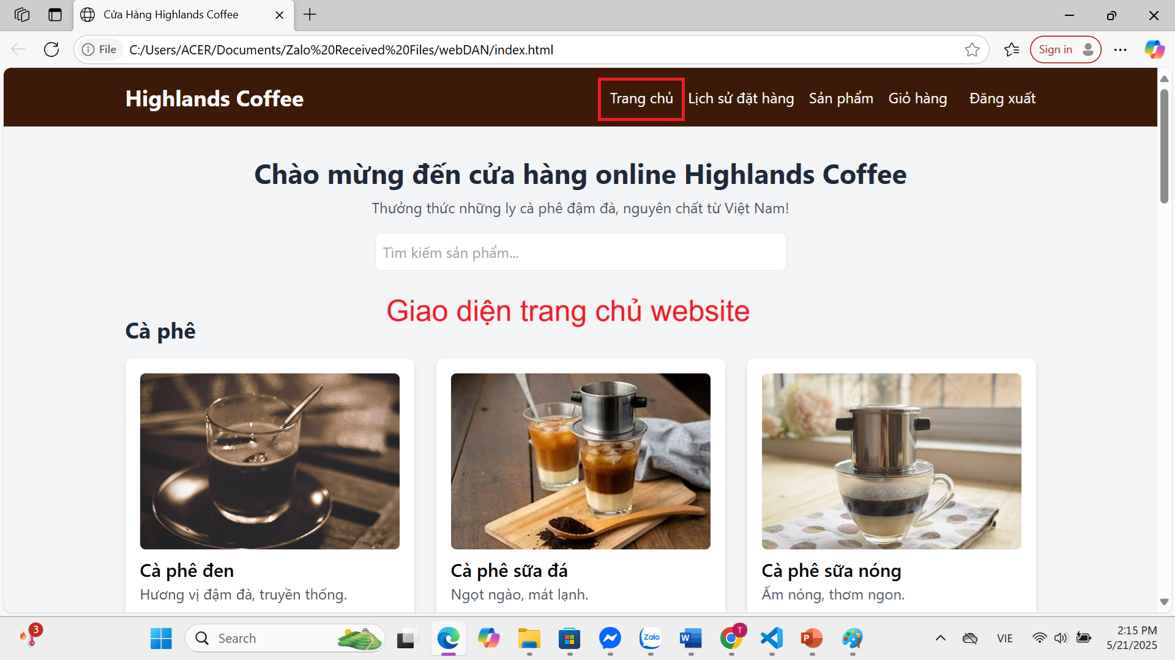

Slide 14
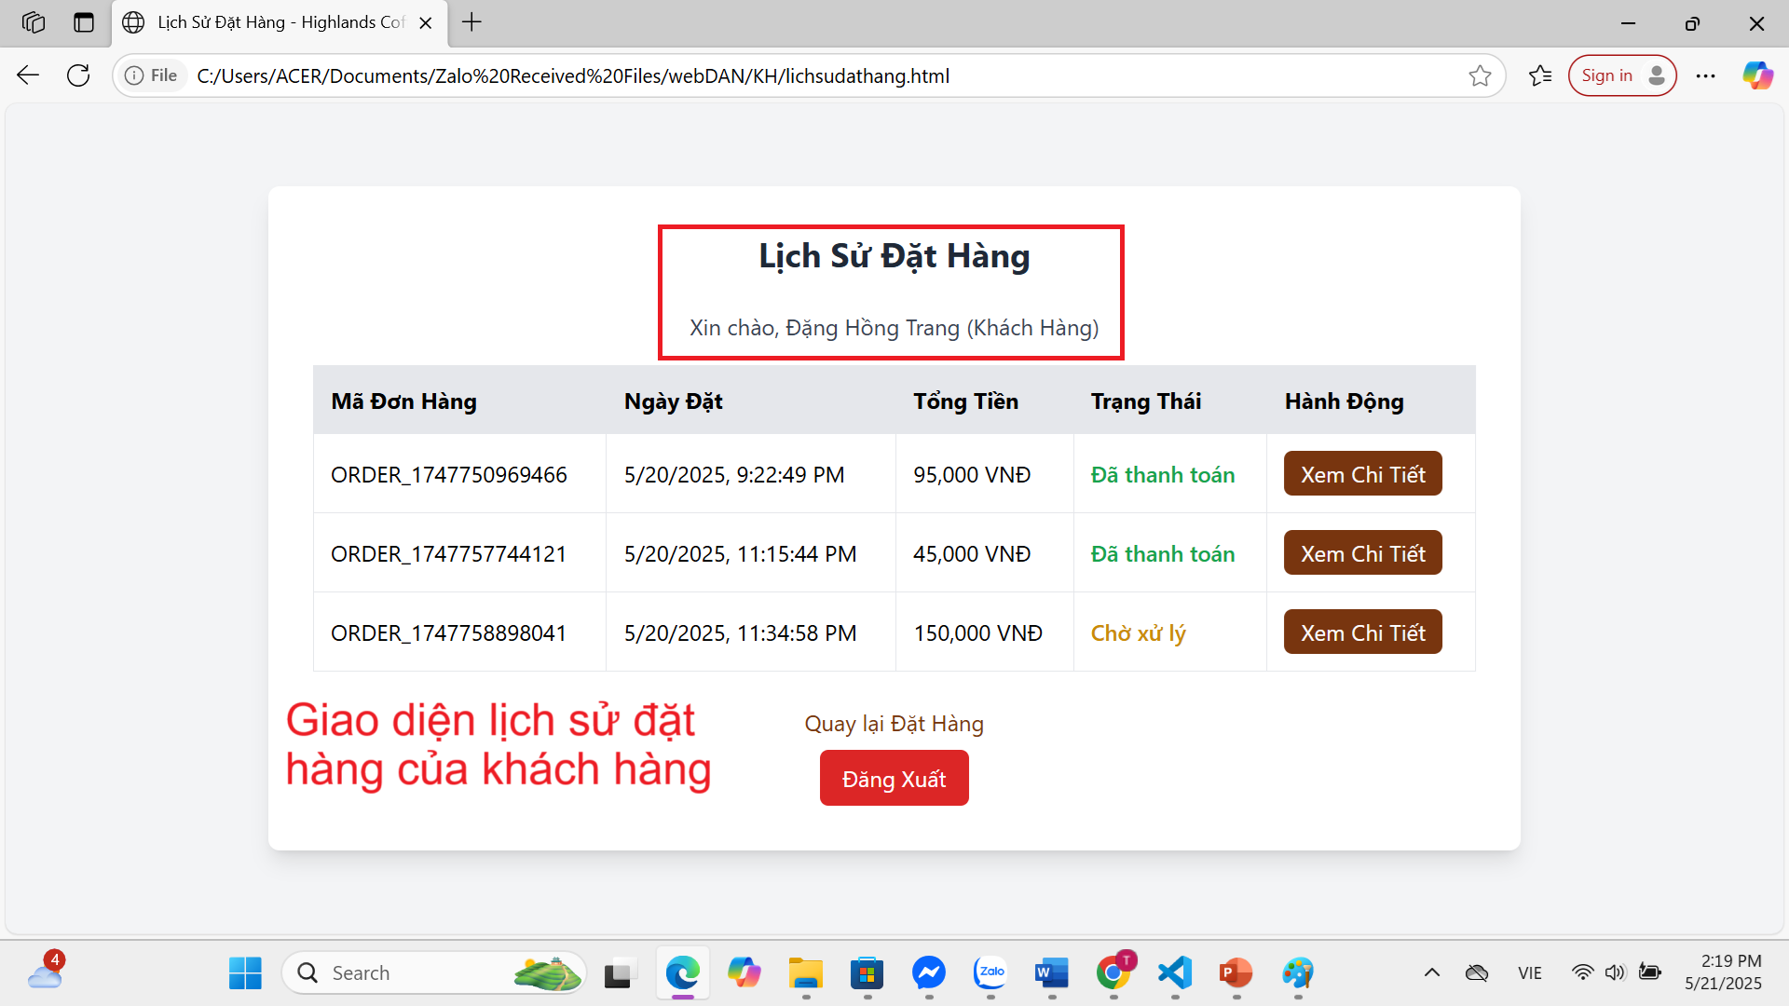

Slide 15
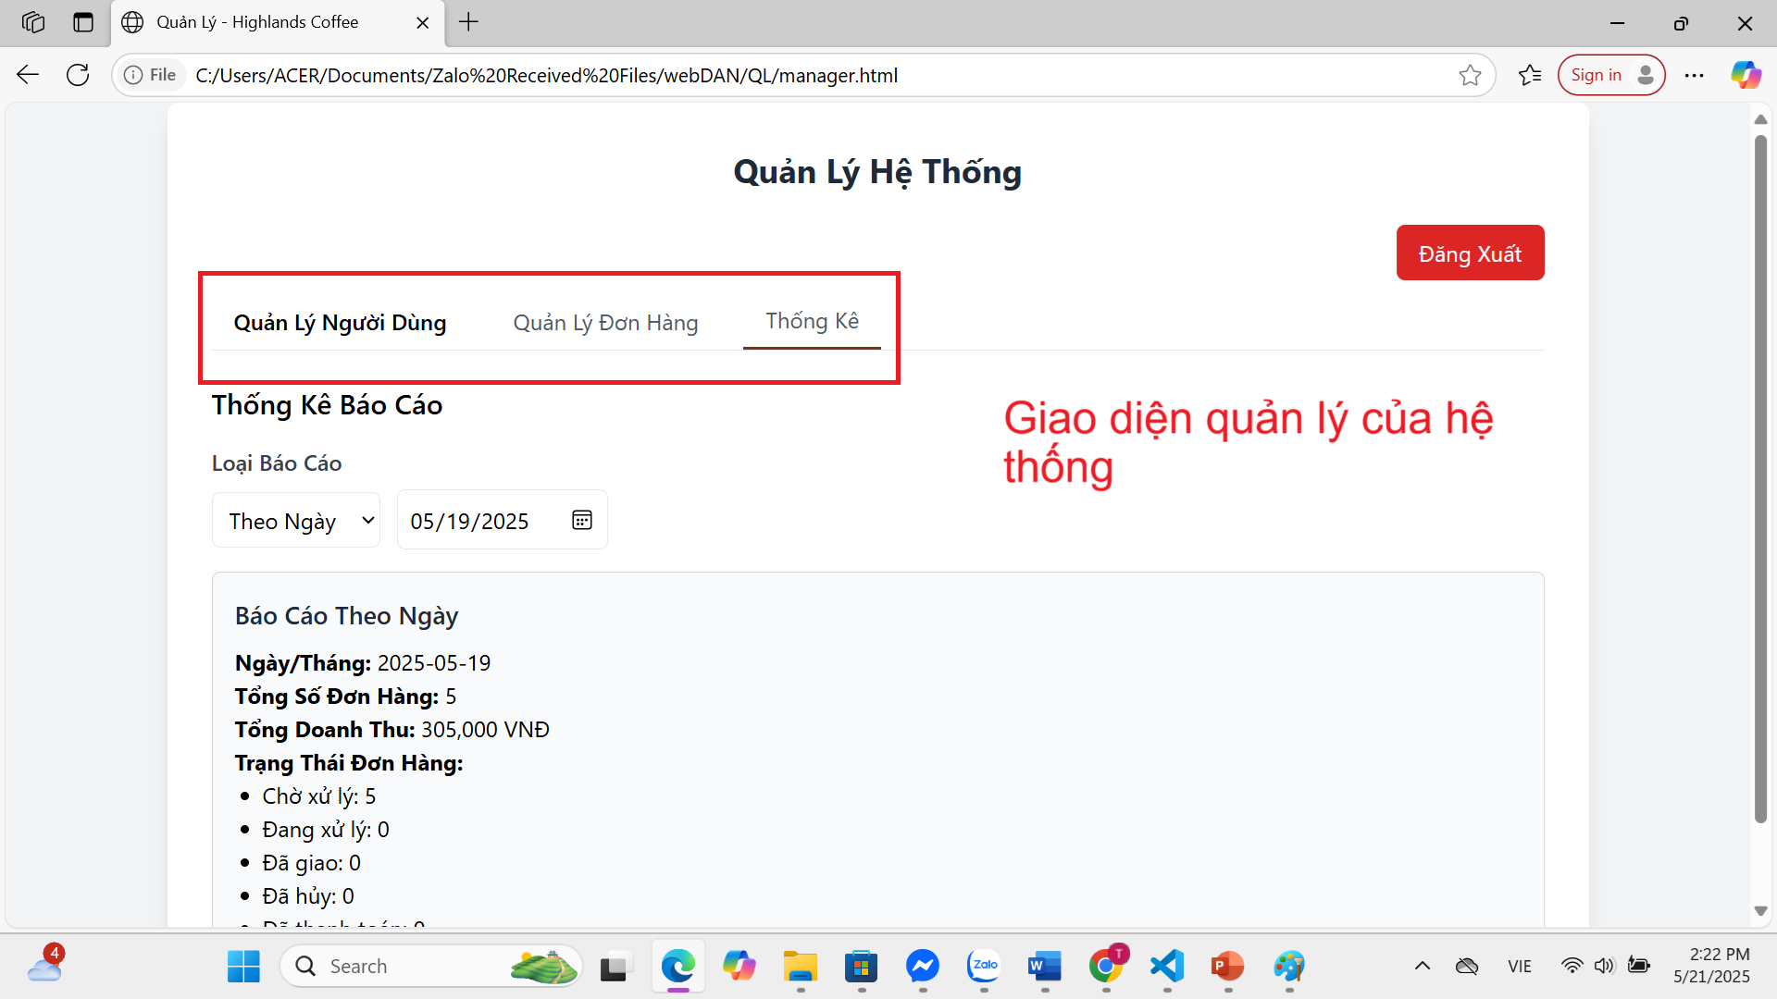

Slide 16
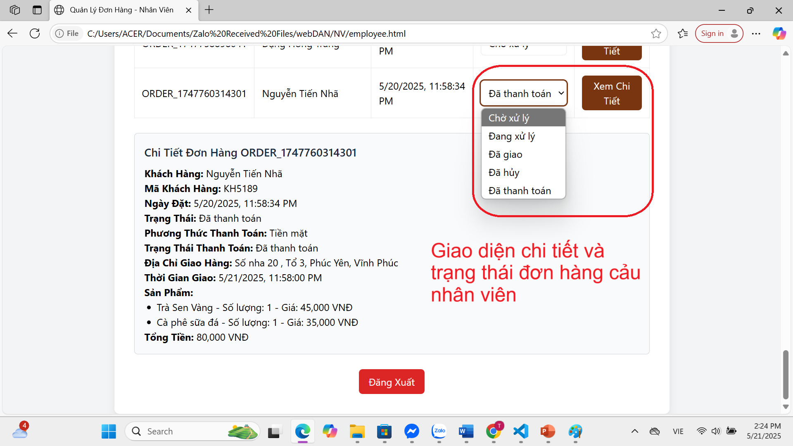

Slide 17

Nhận xét, đánh giá hệ thống
Ưu điểm
Giao diện thân thiện và hiện đại
Chức năng rõ ràng, đầy đủ
Thống kê trực quan:
Quản lý đơn hàng hiệu quả:
Hạn chế còn tồn tại:
Chưa tích hợp thanh toán trực tuyến thực tế
Bảo mật chưa cao
Thiếu tính năng quản lý kho và tồn kho của nguyên liệu chế biến
Hướng phát triển:
Tích hợp cổng thanh toán trực tuyến | Hệ thống gợi ý sản phẩm và chăm sóc khách hàng:
Triển khai hệ thống trên nền tảng cloud | Phát triển tính năng quản lý kho và tồn kho của nguyên liệu chế biển
.

Slide 18
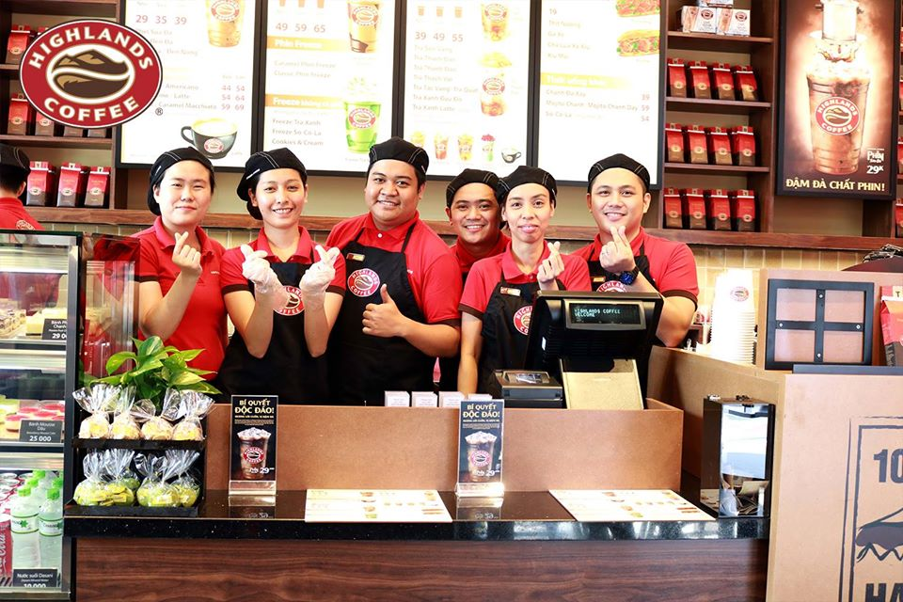
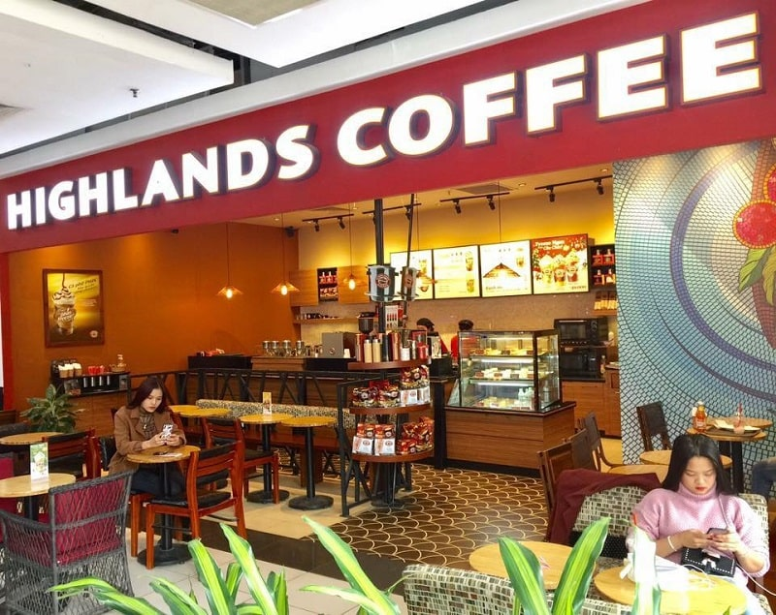
Xin cảm ơn Thầy,Cô và các bạn đã lắng nghe

